Slide 1
Муниципальное бюджетное дошкольное образовательное учреждение «Детский сад общеразвивающего вида «Дюймовочка» (МБДОУ «ДСОВ «Дюймовочка») 628126, ул. Крымская,40 пгт. Приобье, Октябрьский район, Тюменская область, ХМАО-Югра тел./ факс 8(34678) 33-2-56,электронный адрес: thumbelina-ds@oktregion.ru официальный сайт http://thumbelina-ds2012.86.i-schools.ru/
Краткий обзор развивающих игр
и пособий В.В.Воскобовича

Slide 2
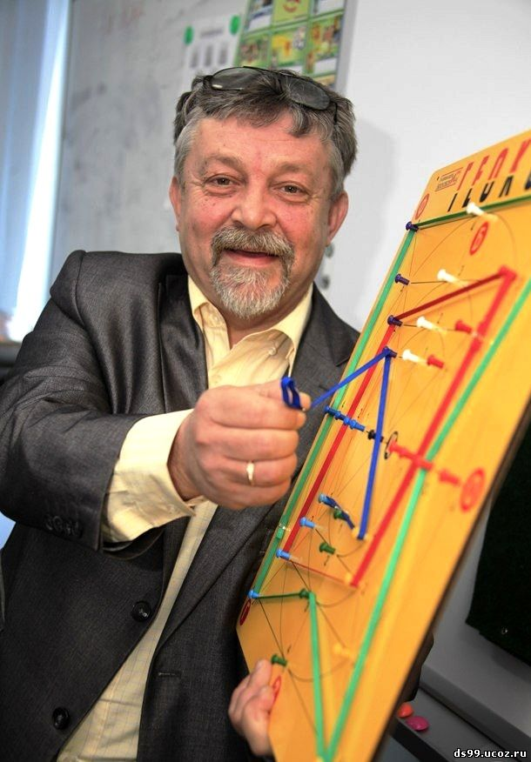
История создания
Толчком к изобретению игр послужили собственные дети. Они родились у инженера-физика Вячеслава Воскобовича в эпоху Перестройки, и походы по магазинам игрушек вгоняли молодого отца в тоску. А в стране уже активно велись разговоры об альтернативной педагогике.
Первые игры Воскобовича появились в начале 90-х. «Геоконт», «Игровой квадрат» (сейчас это «Квадрат Воскобовича»), «Складушки» С каждым годом их становилось все больше – «Прозрачный квадрат», «Прозрачная цифра», «Домино», «Планета умножения», серия «Чудо-головоломки», «Математические корзинки».
С просьбами поделиться опытом его стали приглашать на семинары, сначала в родном городе (тогда еще Ленинграде) а потом и за его пределами. Чуть позже был создан центр ООО «Развивающие игры Воскобовича» по разработке, производству, внедрению и распространению методик и развивающих и коррекционных игр.

Slide 3
Актуальность:
В настоящее время актуальность игровой деятельности повышается из-за перенасыщенности современного ребенка информацией. Телевидение, интернет увеличили и разнообразили поток получаемой информации. Но они представляют в основном материал для пассивного восприятия. Важной задачей обучения дошкольников является развитие умений самостоятельно оценивать и отбирать полученную информацию. Развивать подобное умение помогает игра. Сегодня в детских учреждениях для всестороннего и творческого развития детей с самого раннего возраста широко используется педагогами популярная методика Воскобовича. Дети, которые занимаются по данной методике, начинают рано читать, быстро выполняют различные математические операции, умеют логически мыслить и выполнять творческие задания, они обладают прекрасной памятью и могут долго концентрировать внимание.

Slide 4
Особенности развивающих игр В.В. Воскобовича:
Это особенная, самобытная, творческая и очень добрая технология. В её основу заложены три основных принципы – интерес, познание, творчество. Это не просто игры – это сказки, интриги, приключения, забавные персонажи, которые побуждают малыша к мышлению и творчеству.
Многофункциональность
Широкий возрастной диапазон участников игр
Сказочная «огранка»
Творческий потенциал
Конструктивные элементы

Slide 5
Цели игровых пособий В.В.Воскобовича
-Формирование базисных представлений об окружающем мире, математических понятиях, звукопроизношения.
-Развитие познавательных интересов и игровой деятельности.
-Развитие наблюдательности, воображения, памяти, мышления, внимания, и творчества.

Slide 6
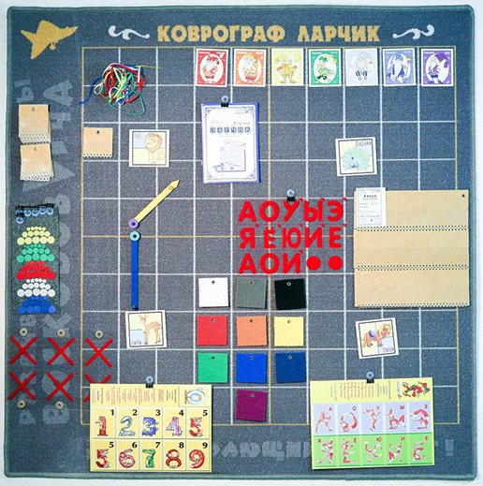
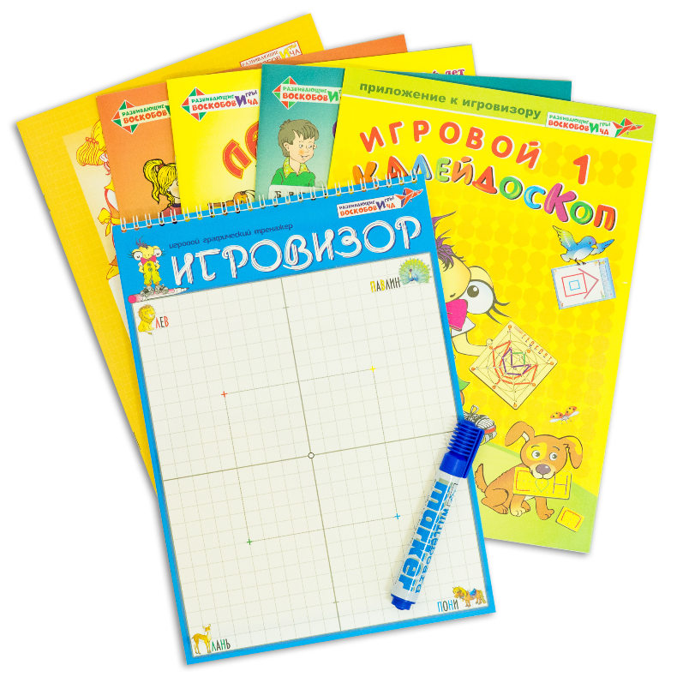
УНИВЕРСАЛЬНЫЙ БЛОК
Предметные универсальные средства -
комплекс «Коврограф Ларчик» и
комплект «МиниЛарчик»
Графическое универсальное средство – Игровой
графический тренажер «Игровизор»

Slide 7
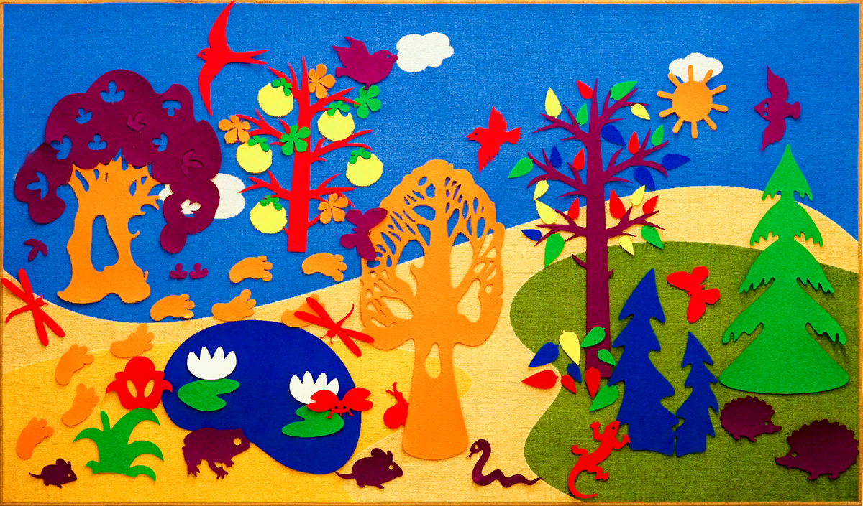
ПРЕДМЕТНЫЙ БЛОК
Сказочное универсальное пособие –развивающая среда «Фиолетовый лес»

Slide 8
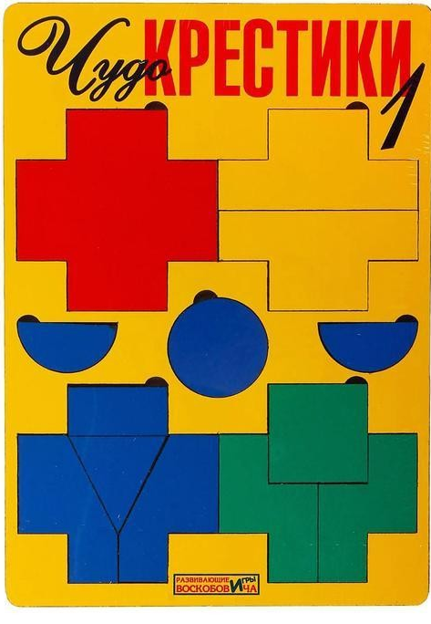
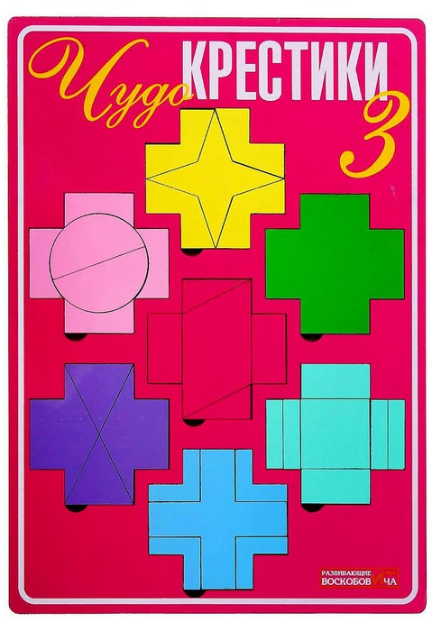
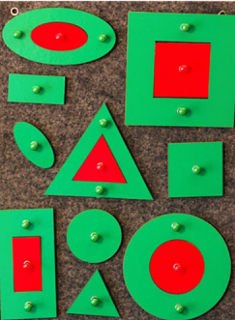
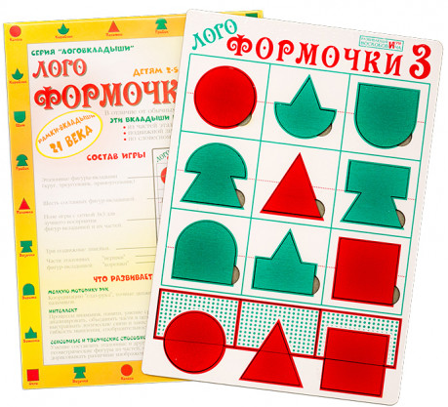
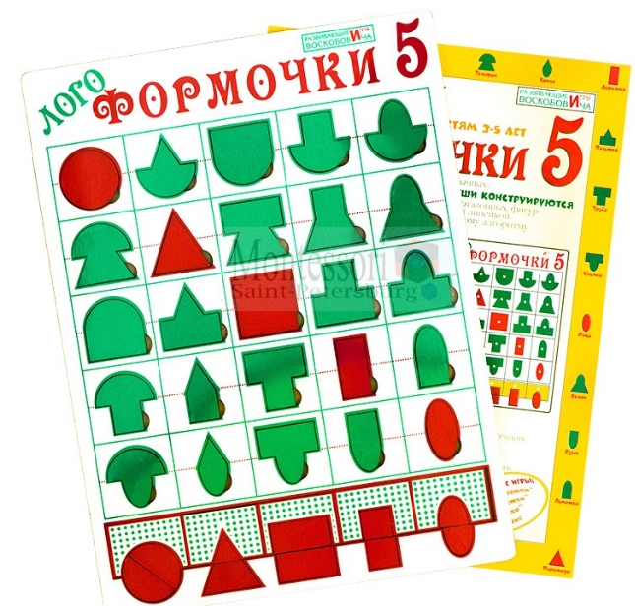
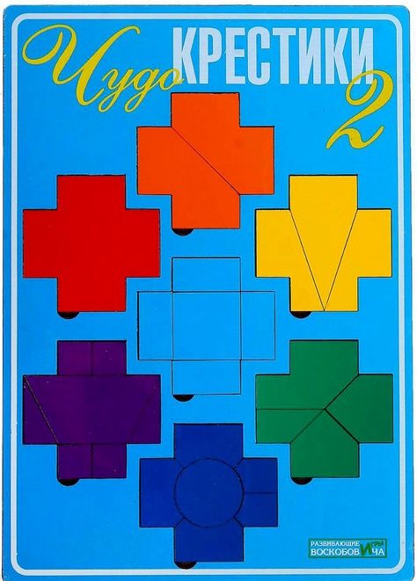
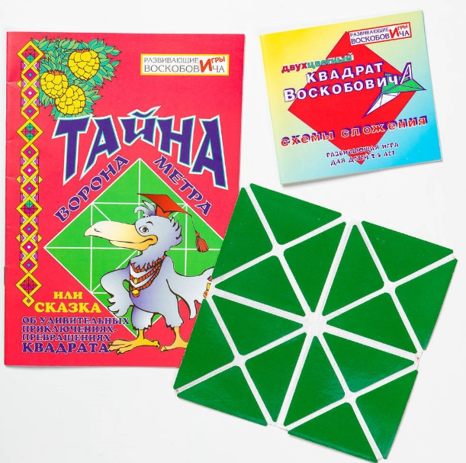
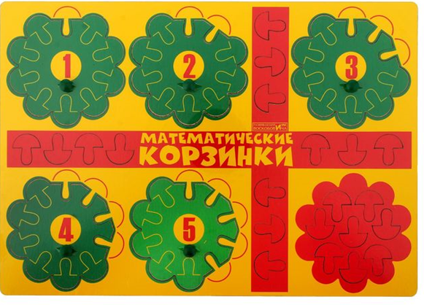
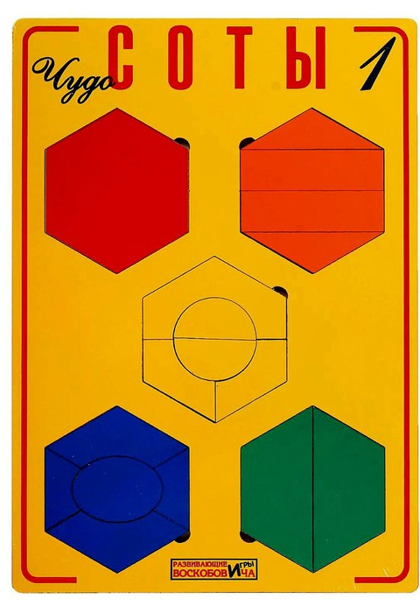
Конструктивный блок

Slide 9
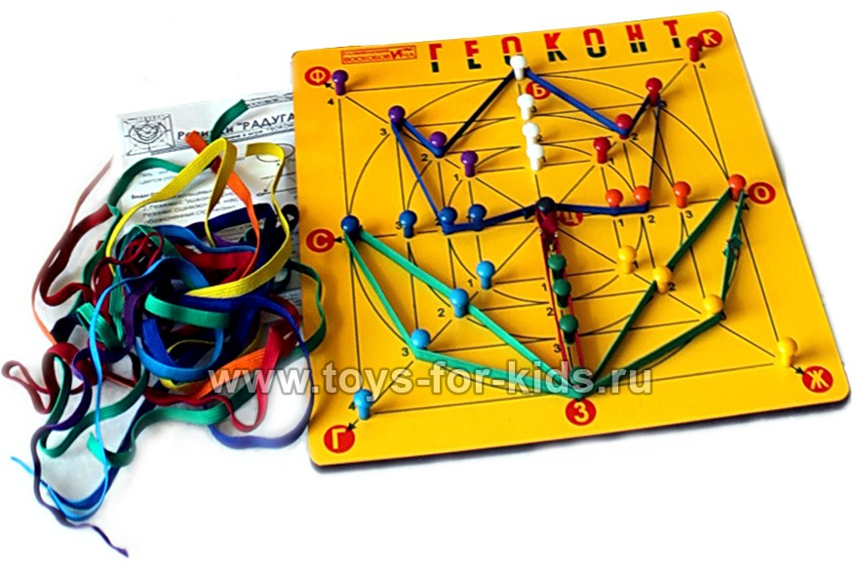
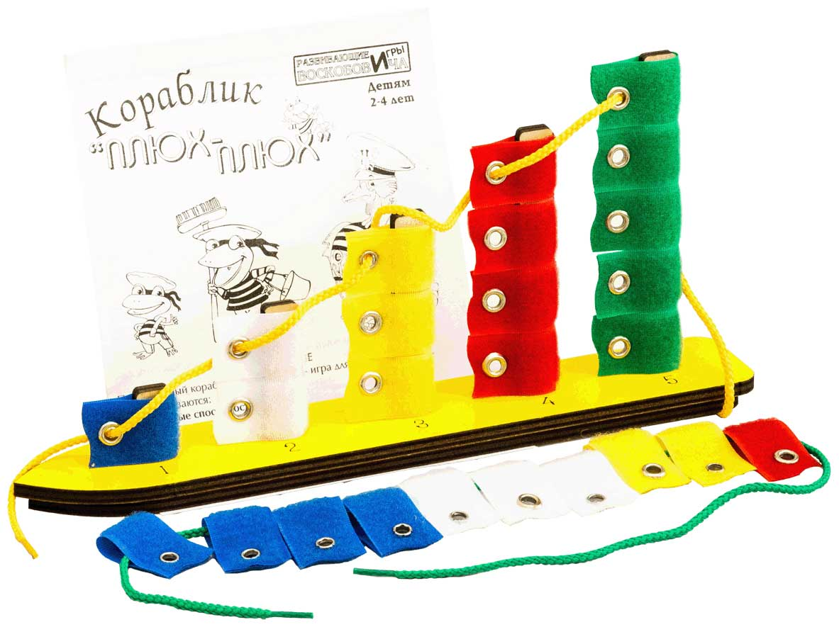
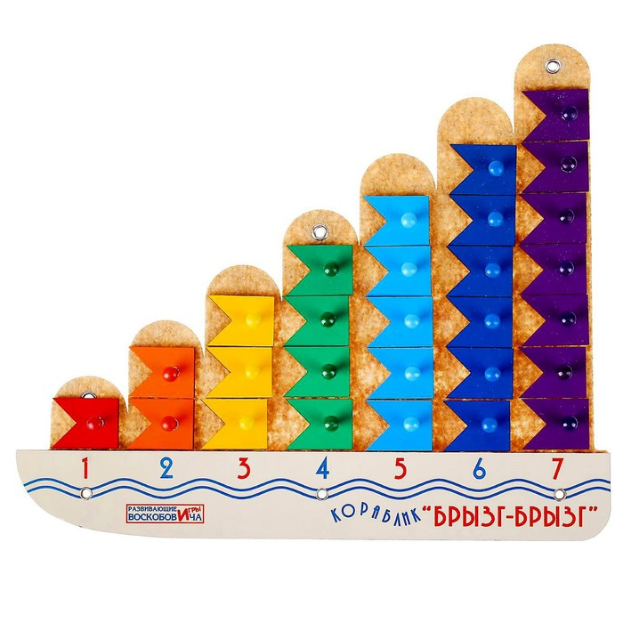
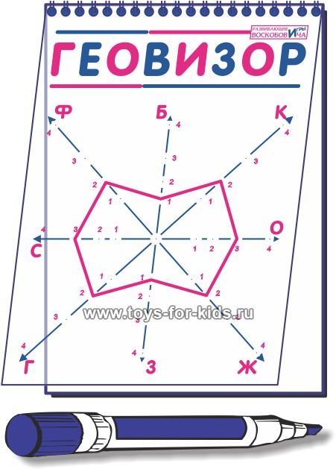
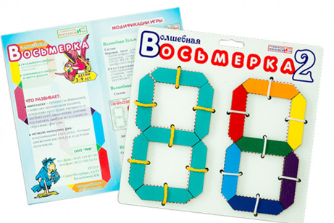

Slide 10
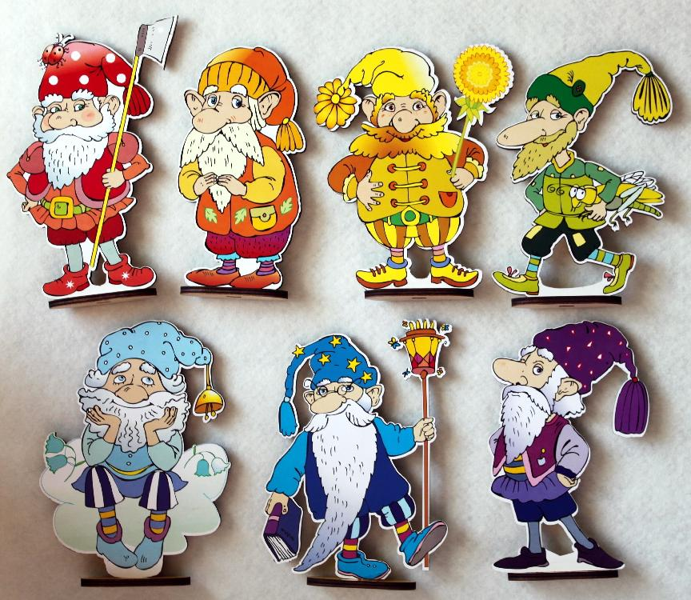
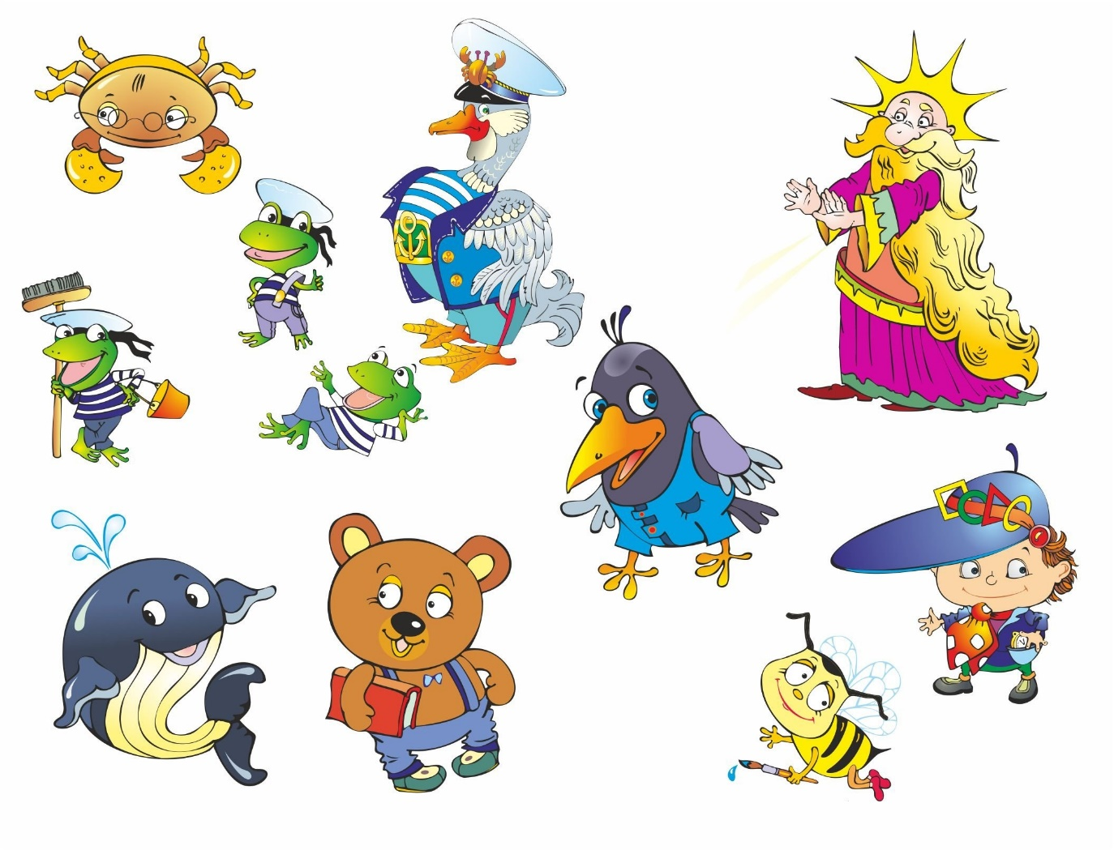
Сказочные персонажи

